Slide 1
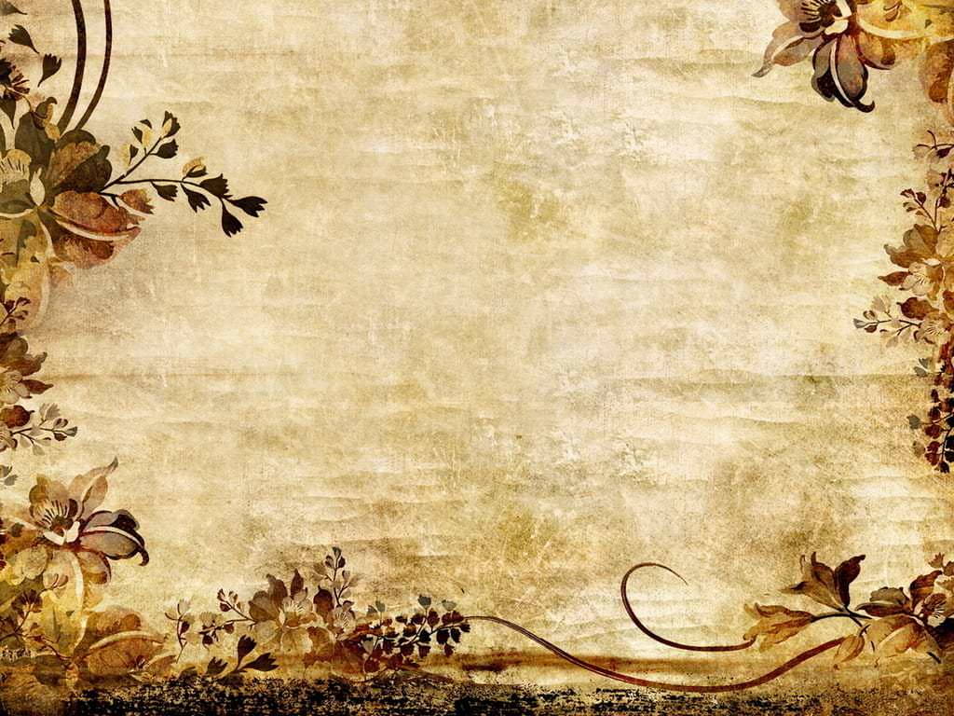
Lại bài viếng Vũ Thị
Nghi ngút đầu ghềnh tỏa khói hương,
Miếu ai như miếu vợ chàng Trương.
Bóng đèn dầu nhẫn đừng nghe trẻ,
Cung nước chi cho lụy đến nàng.
Chứng quả đã đôi vầng nhật nguyệt,
Giải oan chẳng lọ mấy đàn tràng.
Qua đây bàn bạc mà chơi vậy,
Khá trách chàng Trương khéo phũ phàng
-Lê Thánh Tông-

Slide 2
Văn bản:
CHUYỆN NGƯỜI CON GÁI
NAM XƯƠNG
- Nguyễn Dữ

Slide 3
MỤC TIÊU BÀI HỌC
- Nắm được cốt truyện, nhân vật, sự kiện trong một tác phẩm truyện truyền kì.
- Cảm nhận được số phận của người phụ nữ Việt Nam dưới chế độ cũ.
- Hiểu được những đặc sắc nghệ thuật kể chuyện của tác giả.
KIẾN THỨC
KĨ NĂNG
- Vận dụng kiến thức đã học để đọc – hiểu tác phẩm viết theo thể loại truyền kì.
- Cảm nhận được những chi tiết nghệ thuật độc đáo trong tác phẩm tự sự có nguồn gốc dân gian.
THÁI ĐỘ
- Biết yêu mến, trân trọng và cảm thông những người phụ nữ.
- Thái độ học chủ động, tích cực.

Slide 4
TRÌNH BÀY PHẦN CHUẨN BỊ BÀI Ở NHÀ
1. Tác giả: Hiểu biết về tác giả
2. Tác phẩm
- Xuất xứ
Ngôi kể + PTBĐ
Tóm tắt văn bản

Slide 5
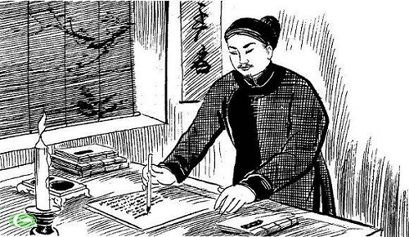
CHUYỆN NGƯỜI CON GÁI NAM XƯƠNG
CUỘC ĐỜI
1. TÁC GIẢ
SỰ NGHIỆP
Quê: Thanh Miện, Hải Dương
Sống ở thế kỉ XVI, các thế lực phong kiến tranh giành quyền lực.
Là học trò giỏi của Trạng Tình Nguyễn Bỉnh Khiêm.
Thi đỗ hương cống, làm quan một năm rồi xin cáo quan về quê.
Sáng tác thể hiện cái nhìn tích cực với văn học dân gian, trân trọng người phụ nữ.
Sáng tác tiêu biểu “Truyền kì mạn lục”.
NGUYỄN DỮ (THẾ KỈ XVI)

Slide 6
a. Xuất xứ:
c. PTBĐ + NGÔI KỂ
- Trích “Truyền kì mạn lục”.
PTBĐ chính: Tự sự
Ngôi kể: Thứ ba
- Cốt truyện “Vợ chàng Trương”.
b. Truyền kì mạn lục
2. TÁC PHẨM
Khái niệm: ghi chép tản mạn
những điều kì lạ được lưu truyền.
- Chữ viết: chữ Hán.
- Đặc điểm:
+ Cốt truyện: dân gian hoặc dã sử
+ Nhân vật: Người phụ nữ đức hạnh nhưng bất hạnh; Người trí thức bất mãn với thời cuộc.
Chủ đề:
- Ca ngợi những người phụ nữ xưa
- Thể hiện niềm thương cảm của tác giả đối với số phận bất hạnh của họ
THIÊN CỔ KÌ BÚT

Slide 7
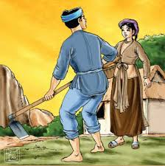
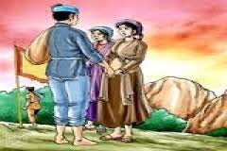
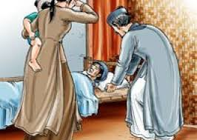
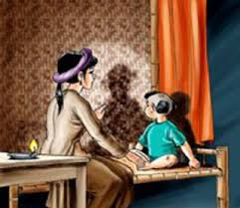
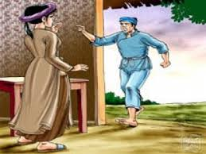
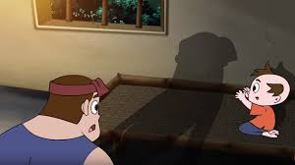
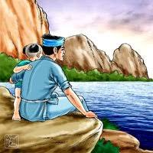
Tóm tắt truyện

Slide 8
d. Tóm tắt:
1.- Vũ Thị Thiết (Vũ Nương) là người phụ nữ nhan sắc, đức hạnh.
- Chồng nàng là Trương Sinh phải đi lính sau khi cưới ít lâu.
- Nàng ở nhà, một mình vừa nuôi con nhỏ vừa chăm sóc mẹ chồng đau ốm rồi làm ma chu đáo khi bà mất.
2.- Trương Sinh trở về, nghe lời con, nghi vợ thất tiết nên đánh đuổi đi.
- Vũ Nương uất ức gieo mình xuống sông Hoàng Giang tự vẫn, được thần Rùa Linh Phi và các tiên nữ cứu.
- Sau đó Trương Sinh mới biết vợ bị oan.
3. - Ít lâu sau, Vũ Nương gặp Phan Lang, người cùng làng chết đuối được Linh Phi cứu.
- Khi Phan Lang trở về, Vũ Nương nhờ gửi chiếc hoa vàng nhắn chàng Trương lập đàn giải oan cho nàng.
- Trương Sinh lập đàn giải oan, Vũ Nương ẩn hiện giữa dòng, nói vọng vào bờ lời tạ từ rồi biến mất.

Slide 9
So sánh nét mới của truyện truyền kì “Chuyện người con gái Nam Xương” với truyện cổ tích “Vợ chàng Trương”
 | Vợ chàng Trương | Chuyện người con gái Nam Xương
Nhân vật
Cái chết của Vũ Nương
Chi tiết chiếc bóng
Kết thúc + Yếu tố kì ảo

Slide 10
So sánh nét mới của truyện truyền kì “Chuyện người con gái Nam Xương” với truyện cổ tích “Vợ chàng Trương”
 | Vợ chàng Trương | Chuyện người con gái Nam Xương
Nhân vật | Xây dựng mờ nhạt, không rõ tính cách. Ít lời thoại. | Khắc họa rõ nét, có tính cách rõ ràng, lời nói chuẩn mực, khuôn phép
Cái chết của Vũ Nương | Vũ Nương tìm đến cái chết trong lúc hoảng loạn, bế tắc, tuyệt vọng | Vũ Nương chủ động tìm đến cái chết, trong trạng thái hoàn toàn bình tĩnh.
Chi tiết chiếc bóng | Xuất hiện 2 lần, lần thứ nhất trong câu chuyện của hai mẹ con, hé lộ kết cục của nhân vật. | Cắt bỏ chi tiết chiếc bóng xuất hiện lần thứ nhất => Tạo sự hấp dẫn cho văn bản.
Kết thúc + Yếu tố kì ảo | Trương Sinh nhận ra nỗi oan của vợ, hằng ngày ẵm con ra sông mà khóc. Về sau, lập miếu thờ cạnh sông. | Kết thúc mở, tạo ra câu chuyện dưới thủy cung đầy kì ảo. Trương Sinh lập đàn giải oan, Vũ Nương hiện lên thấp thoáng giữa dòng nhưng không trở về.

Slide 11
Bố cục: 3 phần
- Phần 1. Từ đầu đến “như đối với cha mẹ mình”: Cuộc hôn nhân và phẩm chất tốt đẹp của Vũ Nương.
- Phần 2. Tiếp đến “nhưng việc trót đã qua rồi”: Nỗi oan khuất của Vũ Nương.
- Phần 3. Còn lại: Vũ Nương được giải oan.
CHUYỆN NGƯỜI CON GÁI NAM XƯƠNG – Nguyễn Dữ

Slide 12
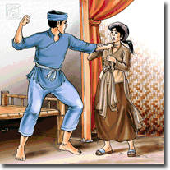
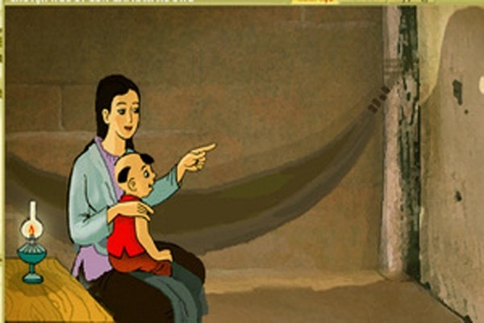
CHUYỆN NGƯỜI CON GÁI NAM XƯƠNG
1. Vẻ đẹp đức hạnh của Vũ Nương

Slide 13
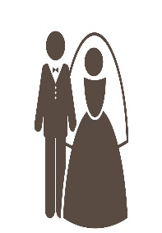
CHUYỆN NGƯỜI CON GÁI NAM XƯƠNG
VŨ NƯƠNG
(Vũ Thị Thiết)
Thông tin
Hoạt động
Bạn bè
Giới thiệu
Xem thêm
GIỚI THIỆU
Tạo bài viết Ảnh/ video Phát trực tiếp
Cuộc hôn nhân với Trương Sinh
- : Nam Xương
- : thùy mị, nết na, lại thêm tư dung tốt đẹp.
Trương Sinh xin mẹ đem trăm lạng vàng cưới về.
=> Tô đậm vẻ đẹp của nhân vật.
NGUYỄN DỮ
Cách giới thiệu vừa cụ thể, vừa khái quát.
=> Vũ Nương là người con gái đẹp hoàn mĩ.

Slide 14
Thảo luận nhóm
Thời gian: 7 phút
Vũ Nương đã được đặt vào những tình huống, mối quan hệ nào để thể hiện vẻ đẹp của mình?
Qua đó, trình bày vẻ đẹp của nhân vật.

Slide 15
Vũ Thị Thiết, người con gái quê ở Nam Xương, tính đã thuỳ mị, nết na, lại thêm tư dung tốt đẹp. Trong làng có chàng Trương Sinh, mến vì dung hạnh, xin với mẹ đem trăm lạng vàng cưới về. Song Trương Sinh có tính đa nghi, đối với vợ phòng ngừa quá sức. Nàng cũng giữ gìn khuôn phép, không từng để lúc nào vợ chồng phải đến thất hoà. Cuộc sum vầy chưa được bao lâu thì xảy ra việc triều đình bắt lính đi đánh giặc Chiêm. Trương tuy con nhà hào phú nhưng không có học, nên phải ghi trong sổ lính đi vào loại đầu. Buổi ra đi mẹ chàng có dặn rằng:
- Nay con phải tạm ra tòng quân, xa lìa dưới gối. Tuy hội công danh từ xưa ít gặp, nhưng trong chỗ binh cách phải biết giữ mình làm trọng, gặp khó nên lui, lường sức mà tiến, đừng nên tham miếng mồi thơm để lỡ mắc vào cạm bẫy. Quan cao tước lớn nhường để người ta. Có như thế, mẹ ở nhà mới khỏi lo lắng vì con được.
Chàng quỳ xuống đất vâng lời dạy. Nàng rót chén rượu đầy tiễn chồng mà rằng:
- Chàng đi chuyến này, thiếp chẳng dám mong đeo được ấn phong hầu, mặc áo gấm trở về quê cũ, chỉ xin ngày về mang theo được hai chữ bình yên, thế là đủ rối. Chỉ e việc quân khó liệu, thế giặc khôn lường. Giặc cuồng còn lẩn lút, quân triều còn gian lao, rồi thế chẻ tre chưa có, mà mùa dưa chín quá kì, khiến cho tiện thiếp băn khoăn, mẹ hiền lo lắng. Nhìn trăng soi thành cũ, lại sửa soạn áo rét, gửi người ải xa, trông liễu rủ bãi hoang, cũng sợ không có cánh hồng bay bổng.
Nàng nói đến đây, mọi người đều ứa hai hàng lệ. Rồi đó, tiệc tiễn vừa tàn, áo chàng đành rứt. Nước mắt cảnh vật vẫn còn như cũ, mà lòng người đã nhuộm mối tình, muôn dặm quan san!

Slide 16
1. Vẻ đẹp đức hạnh của Vũ Nương
Trong cuộc sống
b. Khi tiễn chồng đi lính
Hiểu chồng có tính đa nghi.
Luôn giữ gìn khuôn phép.
Không để lúc nào phải thất hòa.
=> Khéo léo, đúng mực. Luôn chăm lo cho hạnh phúc gia đình
- Không ham hiển vinh mong chồng “hai chữ bình yên”
- thông cảm cho những nỗi gian lao, vất vả mà chồng sẽ phải chịu đựng “chỉ e việc quân khó liệu….lo lắng”.
- Và xúc động nhất là những lời tâm tình về nỗi nhớ nhung, trông chờ khắc khoải của mình khi xa chồng “Nhìn trăng soi thành cũ….đất thú”
=>Những lời văn từng nhịp, từng nhịp biền ngẫu như nhịp đập trái tim nàng - trái tim của người vợ trẻ khát khao yêu thương đang thổn thức lo âu cho chồng. Những lời đó thấm vào lòng người, khiến ai ai cũng xúc động ứa hai hàng lệ.
=> Giọng điệu tha thiết, đằm thắm, sử dụng điển tích “mùa dưa chín quá kì , BP ước lệ
=> Thể hiện khát vọng chính đáng. Coi trọng khát khao hạnh phúc gia đình.

Slide 17
Bấy giờ, nàng đương có mang, sau khi xa chồng vừa đầy tuần thì sinh ra một đưa con trai, đặt tên là Đản. Ngày qua tháng lại, thoắt đã nửa năm, mỗi khi thấy bướm lượn đầy vườn, mây che kín núi, thì nỗi buồn góc bể chân trời không thể nào ngăn được. Bà mẹ cũng vì nhớ con mà dần sinh ốm. Nàng hết sức thuốc than lễ bế thần phật và lấy lời ngọt ngào khôn khéo khuyên lơn. Song bệnh tình mỗi ngày một trầm trọng, bà biết không sống được, bèn trối lại với nàng rằng:
- Ngắn dài có số, tươi héo bởi trời. Mẹ không phải không muốn đợi chồng con về, mà không gắng ăn miếng cơm miếng cháo đặng cùng vui sum họp. Song, làm tham vô cùng mà vận trời khó tránh. Nước hết chuông rền, số cùng khí kiệt. Một tấm thân tàn, nguy trong sớm tối, việc sống chết không khỏi phiền đến con. Chồng con nơi xa xôi không biết sống chết thế nào không thể về đền ơn được. Sau này, trời xét lòng lành, ban cho phúc đức, giống dòng tươi tốt, con cháu đông đàn, xanh kia quyết chẳng phụ con, cũng như con đã chẳng phụ mẹ.
Bà cụ nói xong thì mất. Nàng hết lời thương xót, phàm việc ma chay tế lễ, lo liệu như đối với cha mẹ đẻ của mình.

Slide 18
1. Vẻ đẹp đức hạnh của Vũ Nương
c. Khi xa chồng
Đối với chồng
Đối với mẹ chồng
Đối với con (bé Đản)
Nhớ da diết: ''Mỗi khi ... không thể nào ngăn được'‘.
- Trò chuyện với cái bóng vơi đi nỗi nhớ
- Mẹ ốm: hết lòng thuốc thang, khuyên lơn.
- Mẹ mất: thương xót, lo ma chay tế lễ chu đáo.
- Lời trăng trối: Xanh kia …chẳng phụ mẹ.
Người mẹ ghi nhận công lao của con dâu với gia đình.
Vũ Nương là người con dâu hiếu thảo.
- Một mình sinh và nuôi con khôn lớn.
- Trỏ bóng mình trên vách nói đùa con trẻ.
Người mẹ thương con, tâm lí, mong con có một gia đình trọn ven.
Thủy chung: “Giữ gìn một tiết, ... chưa hề bén gót”.
Hình ảnh ước lệ, diễn đạt sự trôi chảy của thời gian.
Khẳng định tấm lòng thủy chung son sắt

Slide 19
+ Khi xa chồng, người vợ hết mực chung thuỷ với chồng. Nỗi buồn nhớ chồng vò võ, kéo dài qua năm tháng. Mỗi khi thấy “bướm lượn đầy vườn” – cảnh vui mùa xuân hay “mây che kín núi” – cảnh buồn mùa đông thì nỗi buồn nơi góc bể chân trời không thể nào ngăn được.
Nàng luôn nhớ chồng da diết, thẳm sâu, hình ảnh chồng luôn bên nàng như hình với bóng( lấy bóng mình tưởng tượng là chồng lúc dỗ con)
. + Khi bị chồng nghi oan,.
+ Ở lời nói đầu tiên=>Níu kéo hạnh phúc gia đình.
(Nàng nói đến thân phận mình, tình nghĩa vợ chồng và khẳng định tấm lòng chung thuỷ trong trắng của mình. Cầu xin chồng đừng nghi oan, nghĩa là nàng đã cố gắng hàn gắn, cứu vãn hạnh phúc gia đình đang có nguy cơ tan vỡ.)

Slide 20
1. Vẻ đẹp đức hạnh của Vũ Nương
NGHỆ THUẬT
Hình ảnh ước lệ.
Điển tích điển cố.
Câu văn biền ngẫu, sóng đôi
NỘI DUNG
Vũ Nương là người vợ thuỷ chung, người mẹ hiền, người con dâu đảm đang hiếu thảo.
Mang vẻ đẹp điển hình, truyền thống người phụ nữ Việt Nam.

Slide 21
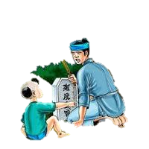
2. Nỗi oan của Vũ Nương
Ô hay! Thế ra ông cũng là cha tôi ư?

Slide 22
Tính chàng hay ghen, nghe con nói vậy, đinh ninh là vợ hư, mối nghi ngờ ngày càng sâu, không có gì gỡ ra được.
Về đến nhà, chàng la um lên cho hả giận. Vợ chàng khóc mà rằng:
- Thiếp vốn con kẻ khó, được nương tựa nhà giàu. Sum họp chưa thoả tình chăn gối, chia phôi vì động việc lửa binh. Cách biệt ba năm giữ gìn một tiết. Tô son điểm phấn từng đã nguôi lòng, ngõ liễu tường hoa chưa hề bén gót. Đâu có sự mất nết hư thân như lời chàng nói. Dám xin bày tỏ để cởi mối nghi ngờ. Mong chàng đừng một mực nghi oan cho thiếp.
Chàng vẫn không tin. Nhưng nàng hỏi chuyện kia do ai nói ra, thì lại giấu không kể lời con nói; chỉ lấy chuyện bóng gió này nọ mà mắng nhiếc nàng, và đánh đuổi đi. Họ hàng làng xóm bênh vực và biện bạch cho nàng, cũng chẳng ăn thua gì cả. Nàng bất đắc dĩ nói:
- Thiếp sở dĩ nương tựa vào chàng vì có cái thú vui nghi gia nghi thất. Nay đã bình rơi trâm gãy, mây tạnh mưa tan, sen rũ trong ao, liễu tàn trước gió; khóc tuyết bông hoa rụng cuống, kêu xuân cái én lìa đàn, nước thẳm buồm xa, đâu còn có thể lại lên núi Vọng Phu kia nữa.

Slide 23
Đoạn rồi nàng tắm gội sạch, ra bến Hoàng Giang ngửa mặt lên trời mà than rằng:
- Kẻ bạc mệnh này duyên phận hẩm hiu, chồng con rẫy bỏ, điều đâu bay buộc, tiếng chịu nhuốc nhơ, thần sông có linh, xin ngài chứng giám. Thiếp nếu đoan trang giữ tiết, trinh bạch gìn lòng, vào nước xin làm ngọc Mị Nương, xuống đất xin làm cỏ Ngu mĩ. Nhược bằng lòng chim dạ cá, lừa chồng dối con, dưới xin làm mồi cho cá tôm, trên xin làm cơm cho diều quạ, và xin chịu khắp mọi người phỉ nhổ.
Nói xong nàng gieo mình xuống sông mà chết. Chàng tuy giận là nàng thất tiết, nhưng thấy nàng tự tận cũng động lòng thương, tìm vớt thây nàng, nhưng chẳng thấy tăm hơi đâu cả. Một đêm phòng không vắng vẻ, chàng ngồi dưới ngọn đèn khuya, chợt đứa con nói rằng:
- Cha Đản lại đến kia kìa!
Chàng hỏi đâu. Nó chỉ bóng chàng ở trên vách:
- Đây này!
Thì ra, ngày thường, ở một mình, nàng hay đùa con, trỏ bóng mình mà bảo là cha Đản. Bấy giờ chàng mới tỉnh ngộ, thấu nỗi oan của vợ, nhưng việc trót đã qua rồi!

Slide 24
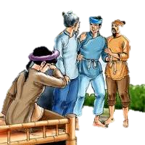
2. Nỗi oan của Vũ Nương
Trương Sinh
Vũ Nương
- “Cách biệt...nghi oan cho thiếp”.
=> Giãi bày, khẳng định tấm lòng thủy chung, mong cởi bỏ mối nghi ngờ.
- Đinh ninh là vợ hư, mối nghi ngờ ngày càng sâu, la um lên, mắng nhiếc, đánh đuổi Vũ Nương.
Mù quáng, vũ phu, độc đoán.
- “Nay trâm gãy …Vọng Phu”.
=> Đau đớn vì hạnh phúc gia đình tan vỡ.
+ Giọng điệu thảm thiết.
+ Dùng điển tích, điển cố, câu văn biền ngẫu, các lời thoại liên tiếp nhau.
+ Hình ảnh ẩn dụ.

Slide 25
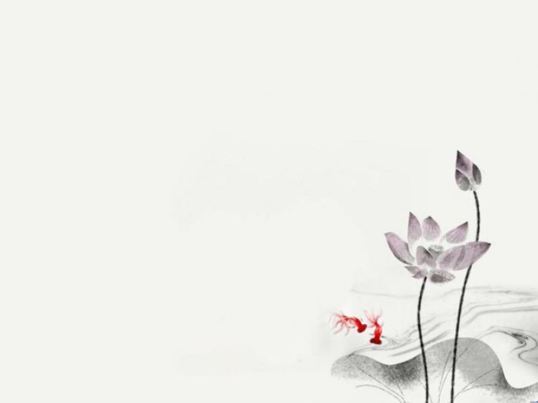
2. Nỗi oan của Vũ Nương
LỜI THOẠI 3:
*Tắm gội chay sạch, ra bên sông Hoàng Giang, ngửa mặt, than..
=> Lời than như một lời nguyền xin thần sông chứng giám nỗi oan khuất và tiết sạch giá trong của nàng.
=> Xót xa, tuyệt vọng.
* Gieo mình xuống sông
-> Đó là hành động quyết liệt để bảo toàn danh dự, chứng tỏ phẩm giá trong sạch.
Vũ Nương là người phụ nữ đức hạnh nhưng bất hạnh

Slide 26
Nguyên nhân dẫn đến cái chết của Vũ Nương
Nguyên nhân trực tiếp: Lời nói của bé Đản với cha
“Ô hay! Thế ra ông cũng là cha tôi ư?”.
Thổi bùng ngọn lửa ghen tuông trong lòng Trương Sinh.
- Nguyên nhân gián tiếp:
+ tính đa nghi hay ghen của Trương Sinh;
+ chiến tranh phi nghĩa;
+ lễ giáo phong kiến hà khắc.

Slide 27
Thảo luận nhóm
Thời gian: 3 phút
Nêu ý nghĩa của chi tiết chiếc bóng trong lời nói của bé Đản với cha sau khi Vũ Nương mất?

Slide 28
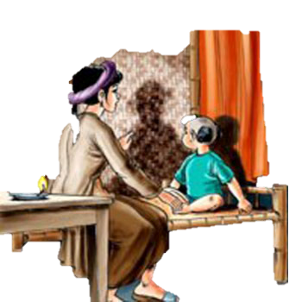
Ý nghĩa chi tiết chiếc bóng
Nghệ thuật
Nội dung
+ Chi tiết nghệ thuật đặc sắc tạo kịch tính cho câu chuyện.
+ Thắt nút, mở nút câu chuyện.
+Tạo ra bi kịch gia đình một cách đơn giản mà bất ngờ.
+ Thể hiện nội dung truyện (tính cách nhân vật, tấm lòng và cảnh ngộ của Vũ Nương,…)

Slide 29
3. Kết thúc truyện:
* Kết thúc tưởng tượng, kì ảo:
- Hoàn chỉnh thêm vẻ đẹp của nhân vật Vũ Nương, nàng đã được giải oan.
- Tạo nên một kết thúc có hậu, thể hiện ước mơ ngàn đời của nhân dân về lẽ công bằng: người hiền gặp lành.

Slide 30
Nhân vật Vũ Nương
Vũ Nương vừa đẹp người, vừa đẹp nết “ tính đã thùy mị nết na lại thêm tư dung tốt đẹp”
Người vợ thủy chung
Người con dâu hiếu thảo
Người mẹ yêu thương con
Người phụ nữ trọng danh dự, trọng tình nghĩa, bao dung...
Mới về nhà chồng, biết Trương sinh có tính đa nghi nên nàng luôn giư gìn khuôn phép
Thay chồng chăm sóc mẹ chồng chu đáo
- Chồng nghi oan, chọn cái chết để bảo vệ nhân phẩm
Hết lòng yêu thương, nuôi dạy con trai nhỏ
Mẹ chồng ốm: lo chạy chữa thuốc thang, lễ bái thần phật, lấy lời ngọt ngào khuyên nhủ
Tiễn chồng, nàng dặn dò những lời thiết tha “ ngày về…bình yên”
- Không ở lại dương gian vì muốn giữ lời hứa với Linh Phi, coi trọng nghĩa tình với ân nhân của mình
Chỉ bóng mình trên vách để dỗ dành con, bảo đó là cha để con không phải sống thiếu thốn tình cha
Mẹ chồng mất , lo ma chay như với cha mẹ
Xa chồng, nàng luôn nhớ mong, lấy bóng mình tưởng tượng là chồng lúc dỗ con
Mẹ chồng mất , lo ma chay như với cha mẹ
Chồng nghi oan, nàng tìm mọi cách hàn gắn tình cảm, không thể giải oan được nàn tự tử để khẳng định lòng chung thủy
Sống ở thủy cung, nàng vẫn nặng tình với chồng con, quê hương, làng xóm

Slide 31
Nhân vật Vũ Nương
Vũ Nương có số phận khổ đau, bất hạnh
Khi Trương Sinh đi lính
Lúc Trương sinh trở về
Khi Vũ Nương ở thủy cung
Vũ Nương phải tự bươn chải nuôi gia đình, lo giải quyết mọi việc từ lớn đến nhỏ
Nàng phải chịu oan khuất: nỗi oan xuất phát từ lời bé Đản nói về cái bóng. Vũ Nương bị chồng la mắng, đánh đập và đuổi đi
Vũ Nương được giải oan:Trương Sinh biết vợ bị oan khi con nói về chính bóng, theo lời dặn của vợ Trương Sinh đã lập đàn giải oan cho Vũ Nương
Nàng phải sống trong cảnh cô đơn, nhớ nhung, lo lắng, mỏi mòn chờ chồng, sinh con và nuôi con một mình, lo toan chăm sóc mẹ già con thơ
Nàng phải chết bi thảm
Là hành động quyết liệt để bảo vệ danh dự
Nàng sống ở thủy cung vẫn không hạnh phúc, vẫn không nguôi nỗi nhớ gia đình, người thân nhưng không thể trở về
Cái chết của Vũ Nương
Nói lên nỗi oan đau đớn tột cùng
Lên án xã hội trọng nam kinh nữ, bất công, tố cáo chiến tranh phi nghĩa

Slide 32
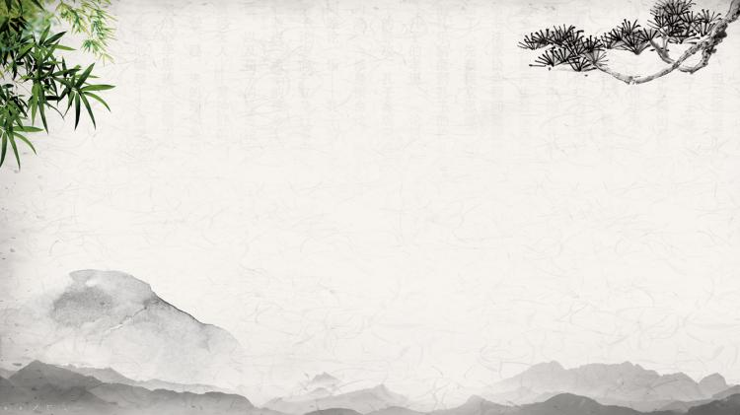
Tổng kết
Nghệ thuật | Nội dung
 | Hiện thực | Nhân đạo

Slide 33
III. TỔNG KẾT VỀ NGHỆ THUẬT
Nghệ thuật dựng truyện kịch tính, hấp dẫn sinh động với những dẫn dắt hợp lí.
Xây dựng tình huống truyện độc đáo, đặc biệt là chi tiết chiếc bóng.
Kết hợp phương thức tự sự và yếu tố biểu cảm.
Có nhiều sáng tạo so với cốt truyện cổ tích
- Nghệ thuật xây dựng nhân vật qua hành động và lời nói, những lời trần thuật, lời đối thoại, - sử dụng nhiều hình ảnh ước lệ, khắc họa nội tâm nhân vật
Sử dụng yếu tố truyền kì (kì ảo) làm nổi bật giá trị nhân đạo của tác phẩm

Slide 34
III. TỔNG KẾT NỘI DUNG
Giá trị hiện thực
Phản ánh xã hội phong kiến bất công với chế độ phụ quyền.
Phản ánh số phận con người chủ yếu qua số phận người phụ nữ
Phản ánh xã hội phong kiến với những cuộc chiến tranh liên miên
Ca ngợi vẻ đẹp của người phụ nữ
Giá trị nhân đạo
Thể hiện niềm thương cảm đối với số phận người phụ nữ trong xã hội xưa
Ước mơ về cuộc sống công bằng, hạnh phúc

Slide 35
Đọc đoạn trích và thực hiện các yêu cầu sau:
"Phan nói:
- Nhà cửa tiên nhân của nương tử, cây cối thành rừng, phần mộ tiên nhân của nương tử, có gai rợp mắt. Nương tử dù không nghĩ đến, nhưng tiên nhân còn mong đợi nương tử thì sao?
Nghe đến đây, Vũ Nương ứa nước mắt khóc, rồi quả quyết đổi giọng mà rằng:
- Có lẽ không thể gửi hình ấn bóng ở đây được mãi, để mang tiếng xấu xa. Và chăng, ngựa Hổ gầm gió bắc, chim Việt đậu cành nam. Cảm vì nỗi ấy, tôi tất phải tìm về có ngày.”
(Theo Ngữ văn 9, NXBGD Việt Nam, 2017)
Câu 1. Đoạn văn trên trích từ văn bản nào? Tác giả là ai?
Câu 2. Cuộc đối thoại của Vũ Nương với Phan Lang diễn ra trong hoàn cảnh nào?
Câu 3. Từ "tiên nhân" trong đoạn văn trên chỉ những ai?
Câu 4. Tìm các phép liên kết câu trong lời thoại sau:
" - Có lẽ không thể gửi hình ấn bóng ở đây được mãi, để mang tiếng xấu xa. Và chăng, ngựa Hồ gái gió bắc, chim Việt đậu cành nam. Cảm vì nỗi ấy, tôi tất phải tìm về có ngày."
Câu 5. Cảm nhận vẻ đẹp của nhân vật Vũ Nương trong đoạn trích trên.

Slide 36
V. LUYỆN TẬP
Thay lời tác giả, kể lại kết thúc mới cho câu chuyện.
Bài làm
Mặc dù Vũ Nương đã giải thích hết lời nhưng Trương Sinh đã bỏ ngoài tai…..

